Slide 1
Projekt Końcowy
Anna Radka
ZDtestPol119
Mr Buggy 3

Slide 2
Krótko o Mr Buggy 3
Mr Buggy 3 jest to aplikacja i specyfikacja służące testerom do sprawdzenia swoich umiejętności. Jest to trzecia odsłona przygotowana na potrzeby TestingCup – zawodów dla testerów polegających na znalezieniu błędów w aplikacji i specyfikacji.
Wykonane zostało:
  Przejrzenie specyfikacji, na jej podstawie powstały przypadki testowe
  Sesja eksploracyjna
  Zestaw testów w Xray
  Zaraportowanie błędu w JIRA (login: parker2001@wp.pl , hasło: Anna_11a )
  Pobranie aplikacji w narzędziu Selenium IDE

Slide 3
Specyfikacja
Specyfikacja Mr Buggy 3 została sprawdzona pod względem spójności i poprawności podanych w niej informacji.
Plik z informacja ze specyfikacji (osobny plik):
- Przegląd_Specyfikacja_Mr_Buggy_3_AR
Przykładowe wyprowadzone przypadki testowe na podstawie specyfikacji (osobny plik)
- Przypadki_testowe_Specyfikacja_ZDTES-433 (1).docx
link : https://zdtestpol119pk.atlassian.net/browse/ZDTES-433

Slide 4
Ryzyka Projektowe oraz Produktowe
Zidentyfikowane ryzyka projektowe oraz produktowe.
Ryzyka Produktowe | Ryzyka Projektowe
Niepełna dokumentacja / specyfikacja | Brak czasu na dokładne nieprzetestowanie
Niejasne wymagania | Brak odpowiedniej ilości osób do przetestowania
 | Brak dobrze wykwalifikowanego testera

Slide 5
Przypadki testowe w narzędziu
Zestaw przypadków testowego dla zadania nr 4 z aplikacji Mr Buggy 3
(osobny plik):
- Przypadki_testowe_Xray_ZDTES-115.docx
Link do zestawu przypadków testowych:
https://zdtestpol119pk.atlassian.net/browse/ZDTES-115
Link do Test Run dla powyższych przypadków testowych:
https://zdtestpol119pk.atlassian.net/browse/ZDTES-208

Slide 6
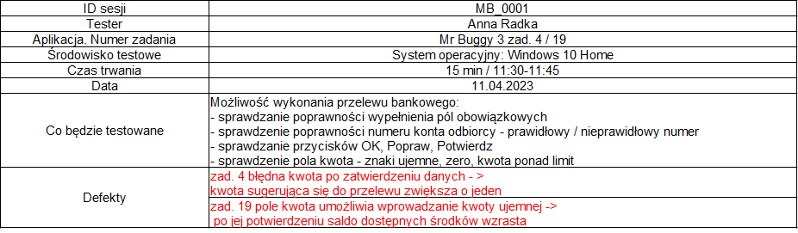
Sesja eksploracyjna
Karta sesji eksploracyjnej

Slide 7
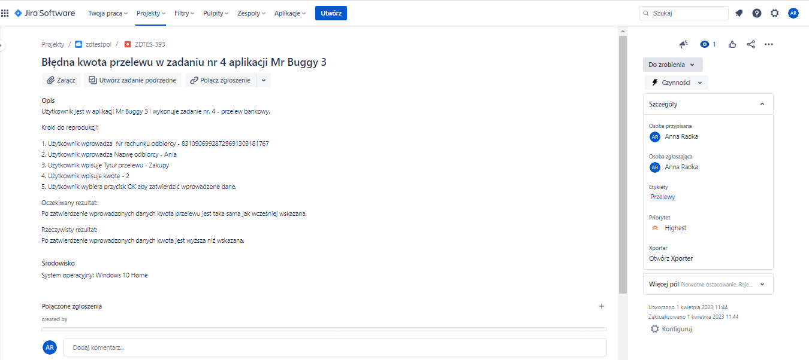
Raportowanie defektów w narzędziu JIRA
Zrzut ekranu przykładowego raportu z awarii. Link - https://zdtestpol119pk.atlassian.net/browse/ZDTES-393

Slide 8
Elementy dodatkowe
Nagrywanie testów za pomocą Narzędzia Selenium IDE (osobny plik):
- Selenium_IDE_pobiernanie_Mr Buggy 3
Wysyłanie request’ów za pomocą narzędzia Postman (GET, POST, PUT, DELETE) – osobny plik:
- Obrona projektu_jsonplaceholder.postman_collection

